Slide 1
Мембраны

Slide 2
Живая клетка - термодинамически открытая система.
Важнейшее условие существования клетки и, следовательно, жизни - биологические мембраны.
Мембраны играют ключевую роль как в структурной организации, так и в функционировании всех клеток - прокариотических и эукариотических, растительных и животных.

Slide 7
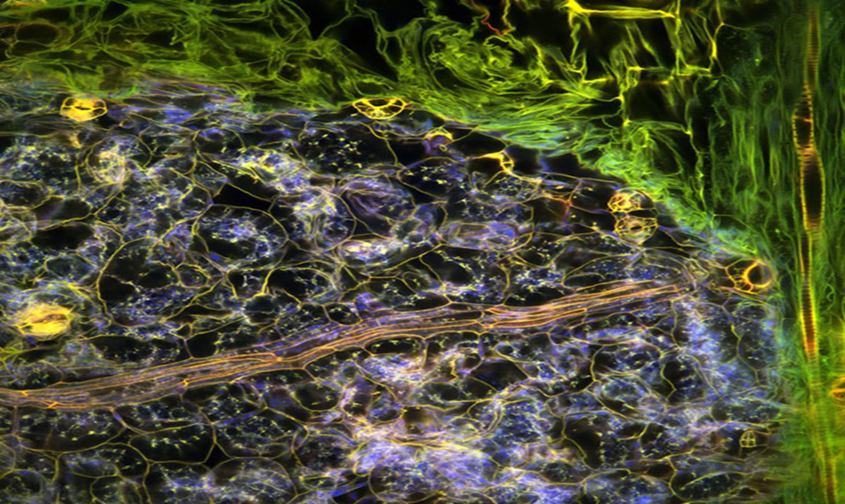
Структуры ткани в листке сеянца резуховидки Таля. Этот образчик был зафиксирован и покрашен пропидиумом иодидом.

Slide 8
В 1851 г. немецкий физиолог X. фон Моль описал плазмолиз клеток растений, предположив, что клеточные стенки функционируют как мембраны.

Slide 10
В 1855 г. ботаник К. фон Негели исследовал клеточную границу, которой он дал название плазматическая мембрана. Он предположил, что клеточная граница ответственна за осмотические свойства клеток. В 1877 г. немецкий ботаник В. Пфеффер опубликовал свой труд «Исследование осмоса» , где постулировал существование клеточных мембран, основываясь на сходстве между клетками и осмометрами, имевшими искусственные полупроницаемые мембраны

Slide 11
В 1890 г. немецкий физикохимик и философ В. Оствальд обратил внимание на возможную роль мембран в биоэлектрических процессах. Между 1895 и 1902 годами Э. Овертон измерил проницаемость клеточной мембраны для большого числа соединений и наглядно показал зависимость между растворимостью этих соединений в липидах и способностью их проникать через мембраны. Он предположил, что мембрана имеет липидную природу и содержит холестерин и другие липиды.

Slide 12
Строение растительных клеток

Slide 14
В 1925 году Гортер и Грендел показали, что площадь монослоя липидов, экстрагированных из мембран эритроцитов, в два раза больше суммарной площади эритроцитов. На основе результатов этих исследований было сделано предположение, что липиды в мембране располагаются в виде бимолекулярного слоя. Вместе с тем имелись экспериментальные данные, которые свидетельствовали о том, что биологическая мембрана содержит в своем составе и белковые молекулы. Эти противоречия экспериментальных результатов были устранены Даниелли и Давсоном, предложившими в 1935 году так сказать "бутербродную" модель строения биологических мембран, которая с некоторыми несущественными изменениями продержалась в мембранологии в течении почти 40 лет. Согласно этой модели, на поверхности фосфолипидного бислоя в мембранах располагаются белки.

Slide 15
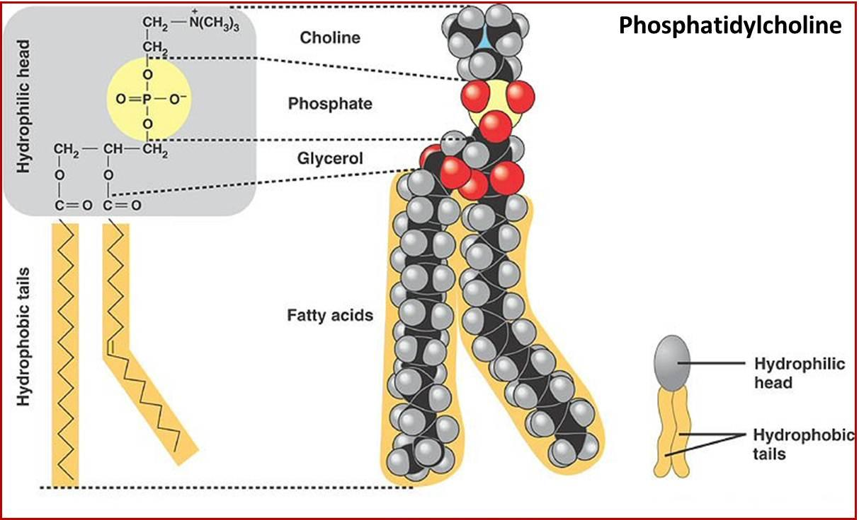

Slide 16
Фосфатидилинозитол

Slide 18
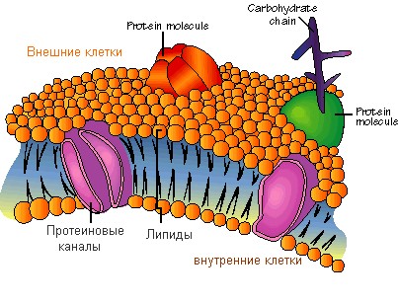
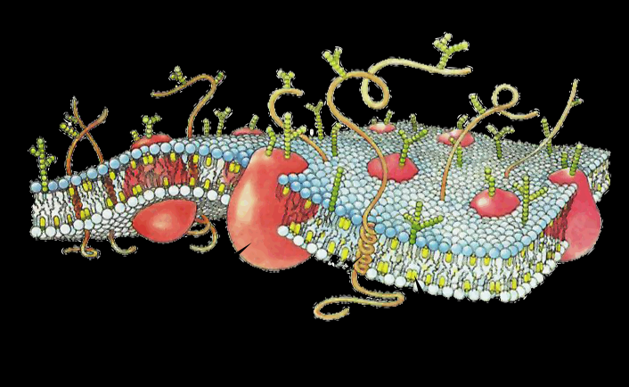
Химический состав и строение биологических мембран мембран зависит от их типа и функций, однако основными составляющими являются липиды и белки, а также углеводы (небольшая, но чрезвычайно важная часть) и вода (более 20% общего веса).

Slide 20
Данные, полученные при изучении клеток млекопитающих методом электронной микроскопии, свидетельствуют о наличии широко развитой сети внутриклеточных мембранных образований. Сейчас уже не вызывает сомнений, что основные принципы структурной организации всех этих мембран по сути одинаковы. Основные закономерности, установленные Робертсоном в конце 1950-х гг., позволяют переносить результаты, полученные при исследовании одной мембранной системы, на другие системы.

Slide 21
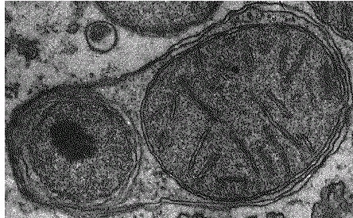
лизосома

Slide 22
митохондрия

Slide 23
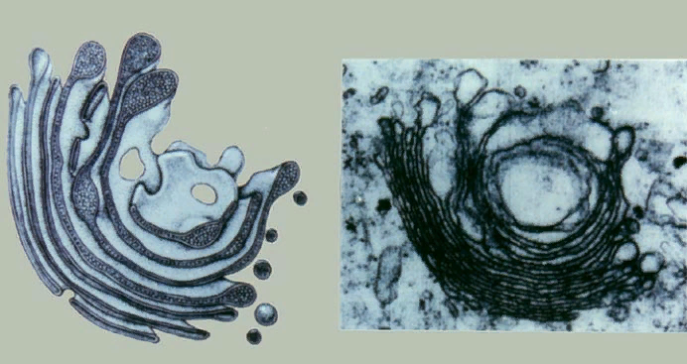
Аппарат Гольджи

Slide 24
Одной из самых характерных особенностей мембран является их чрезвычайное разнообразие. Такое разнообразие обусловлено прежде всего разнообразием белков, присутствующих в каждой мембране, и способов их взаимодействия друг с другом и с компонентами цитоплазмы. Таким образом, основная задача заключается в том, чтобы, опираясь на общие представления о структуре и функциях мембран, выявить молекулярно-биологические основы их структурного и функционального разнообразия.

Slide 25
Функция
-Мембрана отделяет клеточное содержимое от внешней среды, предохраняет клетку от попадания в нее чужеродных веществ и обеспечивает поддержание постоянства внутриклеточной среды
- Прохождение веществ через мембрану без затраты энергии (пассивный транспорт: диффузия и облегченная диффузия) и с затратой энергии (активный транспорт, например, натрий-калиевый насос, эндоцитоз, экзоцитоз)
- На наружной поверхности мембраны расположены рецепторные участки, где происходит связывание гормонов и других регуляторных молекул
Барьерная
Транспортная
Рецепторная

Slide 28
Специфические функции биологических мембран
Генерация Мембраны нервных клеток
нервного импульса
Синтез полипептидов, Мембраны шероховатой и
углеводов и липидов гладкой эндоплазматической
сети
Преобразование Внутренняя мембрана
световой энергии в хлоропластов
химическую энергию
АТФ
Преобразование Внутренняя мембрана
энергии биологического митохондрий
окисления в химическую
энергию АТФ
Антигенные свойства Мембраны лимфоцитов,
эритроцитов

Slide 29
В мембранах с выраженной асимметрией липидного состава, например, в мембранах эритроцитов, сфингомиелин и фосфатидилхолин находятся главным образом в наружной половине мембраны, а фосфатидилэтаноламин и фосфатидилсерин — на ее внутренней стороне.

Slide 31
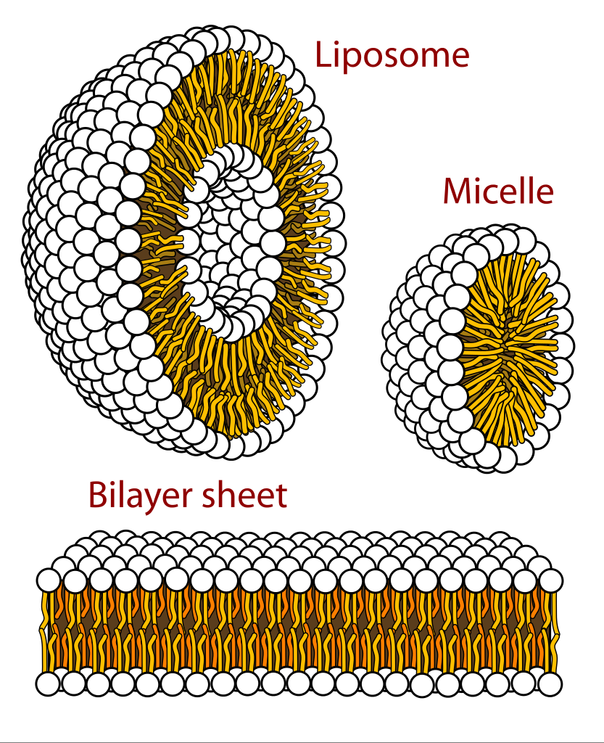
2

Slide 32
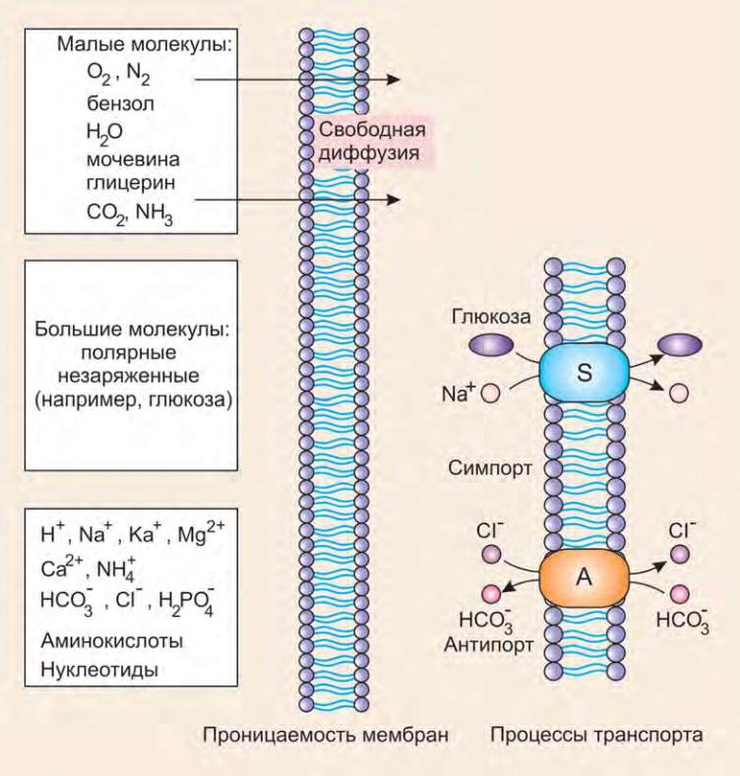

Slide 33
Правила Овертона:
1.Проницаемость мембран для органических молекул уменьшается по мере увеличения в них числа полярных групп(гидроксильных, карбоксильных и аминных)
2.Проницаемость мембран для органических молекул возрастает по мере увеличения в них числа неполярных групп(метиловых, этиловых и фенильных)

Slide 34
Диффузия через каналы в мембране также вид простой диффузии. Неорганические полярные молекулы и ионы в липидах нерастворимы, поэтому они могут проникать через мембраны только при наличии в них специальных каналов, число которых ограничено. Проницаемость каналов избирательна (селективна). Выделяют
натриевые, калиевые, кальциевые, хлорные ,протонные (водородные).
Каналы для воды – аквапорины.

Slide 36
Ионные каналы
Ионные каналы – интегральные белки, которые обеспечивают пассивный транспорт ионов по градиенту концентрации. Энергией для транспорта служит разность концентрации ионов по обе стороны мембраны (трансмембранный ионный градиент).
Неселективные каналы обладают следующими свойствами:
• пропускают все типы ионов, но проницаемость для ионов K+ значительно выше, чем для других ионов;
• всегда находятся в открытом состоянии.

Slide 37
Ионные каналы
Селективные каналы обладают следующими свойствами:
• пропускают только один вид ионов; для каждого вида ионов существует свой вид каналов;
• могут находиться в одном из 3 состояний: закрытом, активированном, инактивированном.
Избирательная проницаемость селективного канала обеспечивается селективным фильтром, который образован кольцом из отрицательно заряженных атомов кислорода, которое находится в самом узком месте канала.
Изменение состояния канала обеспечивается работой воротного механизма, который представлен двумя белковыми молекулами. Эти белковые молекулы, так называемые активационные ворота и инактивационные ворота, изменяя свою конформацию, могут перекрывать ионный канал.

Slide 38
В зависимости от сигнала, который вызывает открытие активационных ворот, селективные ионные каналы подразделяют на:
• хемочувствительные каналы – сигналом к открытию активационных ворот является изменение конформации ассоциированного с каналом белка-рецептора в результате присоединения к нему лиганда;
• потенциалчувствительные каналы – сигналом к открытию активационных ворот является снижение МП (деполяризация) клеточной мембраны до определенного уровня, который называют критическим уровнем деполяризации (КУД).

Slide 39
Математически процесс переноса описывается уравнением Теорелла
$$\vec{Ф}=−СU\frac{\vec{dμ}}{dx}$$
µ
цитоплазма
$$μ_{i}$$
Межклеточная
жидкость
$$μ_{e}$$
Направление потока диффузии
x
h

Slide 40
Электрохимический потенциал
$$μ=μ_{о}+RTlnC+ZFφ$$
$μ_{о}$-часть хмического потенциала 1 моля раствора,определяемая энергией химической связи вещества с растворителем;
R-универсальная газовая постоянная;
Т-температура;
С-молярная концентрация растворенного вещества;
Z-заряд растворенных ионов;
F- число фарадея (заряд моля);
$φ$-электрический потенциал среды.

Slide 41
По обе стороны мембраны один и тот же растворитель $μ_{оi}=μ_{oe}=const$
$$\frac{dμ}{dx}=RT\frac{1}{C}\frac{dC}{dx}+ZF\frac{dφ}{dx}$$

Slide 42
Подстановка производной в уравнение Теорелла
$$\vec{Ф}=−СU\frac{\vec{dμ}}{dx}$$
приводит к уравнению Нернста-Планка
$$\vec{Ф}=−URT\frac{\vec{dC}}{dx}−CUZF\frac{\vec{dφ}}{dx}$$

Slide 43
Пассивный транспорт незаряженных веществ
описывается законом диффузии Фика
$\vec{Ф}=−URT\frac{\vec{dC}}{dx}$=$−D\frac{\vec{dC}}{dx}$
D=URT-коэффициент диффузии, зависящий от подвижности U вещества и температуры Т среды

Slide 44
Если приближенно выразить градиент концентрации через толщину h мембраны и абсолютные значения концентраций $С_{i}$ и $C_{e}$ вещества по обе стороны
Ci Ce
h x
$\frac{dC}{dx}≈\frac{∆C}{∆x}=\frac{\left|C_{i}−C_{e}\right|}{h}$ , то для величины плотности потока получаем
Ф=р$\left|C_{i}−C_{e}\right|$=p$∆C,$
$где$ р=$\frac{D}{h}$ -коэффициент проницаемости

Slide 45
Перенос вещества через мембрану в направлении возрастания электрохимического потенциала, осуществляемый клеткой за счет энергии метаболических процессов, называется активным транспортом

Slide 46
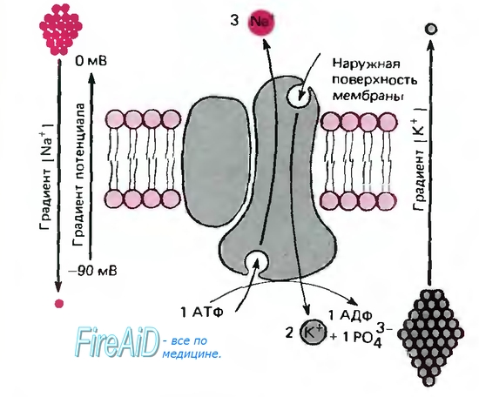
Активный транспорт ионов $К^{+}−Na^{+} насос$

Slide 47
Под действием ионов ${Na}^{+},$ находящихся на внутренней поверхности мембраны, белок-переносчик,т.е. транспортная АТФ-аза, активируется и расщепляет молекулу АТФ на АДФ и Ф с выделением энергии Е=45 кДж/моль
При этом происходит присоединение к транспортному белку трех ионов ${Na}^{+}$. Эти три иона ${Na}^{+}$ затем перемещаются на внешнюю сторону мембраны и там замещаются двумя ионами $К^{+}$, которые транспортируются внутрь клетки. Это электрогенный насос с затратой энергии на один цикл 41,2 кДж/моль

Slide 48
На мембране, разделяющей цитоплазму и межклеточную жидкость, существует разность электрических потенциалов, которую называют мембранным потенциалом.
Для покоящейся живой клетки эта разность потенциалов называется потенциалом покоя клетки.

Slide 49
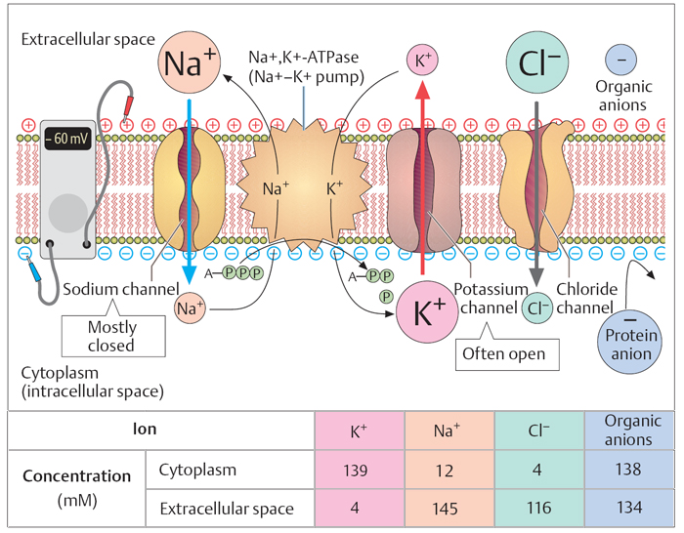

Slide 50
Равновесный мембранный потенциал , возникающий вследствие диффузии одного вида ионов через мембрану, достигается при равенстве электрохимических потенциалов по обе стороны мембраны $μ_{i}=μ_{e}$
Внутри клетки ${ μ}_{i}=μ_{oi}+RTlnC_{i}+ZFφ_{i}$
Вне клетки ${ μ}_{e}=μ_{oe}+RTlnC_{e}+ZFφ_{e}$
Растворитель один – вода : ${ μ}_{oi}=μ_{oe}$
$RTlnC_{i}+ZFφ_{i}$ = $RTlnC_{e}+ZFφ_{e}$
$$ZF\left(φ_{i}−φ_{e}\right)=−RT(lnC_{i}−lnC_{e})$$

Slide 51
Уравнение Нернста для равновесного мембранного потенциала
$$φ_{i}−φ_{e}=−\frac{RT}{ZF}ln\frac{C_{i}}{C_{e}}$$
Принимая потенциал окружающей клетку среды равным нулю, получаем мембранный потенциал (как потенциал внутри клетки относительно межклеточной жидкости)
$$φ_{м}=−\frac{RT}{ZF}ln\frac{C_{i}}{C_{e}}$$

Slide 52
В состоянии покоя суммарный поток ионов через мембрану равен нулю $\vec{Ф}=0$
$$\vec{Ф}=−URT\frac{\vec{dC}}{dx}−CUZF\frac{\vec{dφ}}{dx}$$
$$URT\frac{\vec{dC}}{dx}=−CUZF\frac{\vec{dφ}}{dx}$$
Градиенты концентрации и потенциала направлены противоположно друг другу.

Slide 54
Полное выражение для мембранного потенциала получено Гольдманом , Ходжкиным и Катцем
В состоянии покоя проницаемости Р (аксона кальмара) для ионов $K^{+}, {Na}^{+} и {Cl}^{−}$ относятся как
1 : 0,04 : 0,45
Для большинства клеток
$φ_{м}$ - (-60)- (-100) мВ
$$φ_{м}=−\frac{RT}{F}ln\frac{{P_{K}C}_{i}\left(K^{+}\right)+P_{Na}C_{i}\left(Na^{+}\right)+P_{Cl}C_{e}(Cl^{−})}{{P_{K}C}_{e}\left(K^{+}\right)+P_{Na}C_{e}\left(Na^{+}\right)+P_{Cl}C_{i}(Cl^{−})}$$

Slide 55
Напряженность электрического поля
Е=$\frac{φ}{h}=\frac{80мВ}{8 нм}={10}^{5}\frac{В}{см}$
Электрический пробой в воздухе наступает
при 30 кВ/см

Slide 56
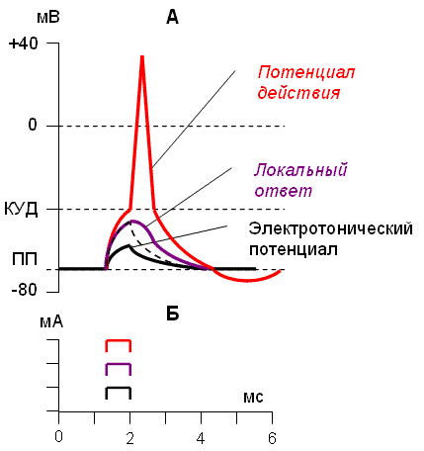
Изменение мембранного потенциала клетки (А) при действии электрического тока различной силы (Б).

Slide 57
Есть несколько видов ионных каналов: 1)неуправляемые постоянно пропускают через себя ионы калия,2)потенциал-управляемые открываются при деполяризации и начинают в этих условиях пропускать через себя в клетку ионы натрия (в постсинаптических окончаниях и нервных отростках) или же ионы кальция (в пресинаптических окончаниях или рецепторных клетках), 3) хемо-управляемые открываются под действием медиатора и начинают пропускать через себя в клетку ионы натрия, что вызывает деполяризацию в виде возбуждающего постсинаптического потенциала (ВПСП), 4) стимул-управляемые находятся в сенсорных рецепторах (рецепторных клетках или рецепторных нервных окончаниях) и открываются под действием стимула (раздражителя), начиная пропускать через себя ионы натрия, что вызывает деполяризацию.

Slide 59
Фаза деполяризации. Развитие ПД возможно только при действии раздражителей, которые вызывают деполяризацию клеточной мембраны. При деполяризации клеточной мембраны до критического уровня деполяризации (КУД) происходит лавинообразное открытие потенциалчувствительных Na+-каналов. Положительно заряженные ионы Na+ входят в клетку по градиенту концентрации (натриевый ток), в результате чего мембранный потенциал очень быстро уменьшается до 0, а затем приобретает положительное значение. Явление изменения знака мембранного потенциала называют реверсией заряда мембраны.

Slide 61
Фаза быстрой и медленной реполяризации . В результате деполяризации мембраны происходит открытие потенциалчувствительных К+ -каналов. Положительно заряженные ионы К+ выходят из клетки по «градиенту концентрации» (калиевый ток), что приводит к восстановлению потенциала мембраны. В начале фазы интенсивность калиевого тока высока и реполяризация происходит быстро, к концу фазы интенсивность калиевого тока снижается и реполяризация замедляется.

Slide 62
Фаза гиперполяризации развивается за счет остаточного калиевого тока и за счет прямого электрогенного эффекта активировавшейся Na+ / K+ помпы.
Овершут – период времени, в течение которого мембранный потенциал имеет положительное значение.
Пороговый потенциал – разность между мембранным потенциалом покоя и критическим уровнем деполяризации. Величина порогового потенциала определяет возбудимость клетки – чем больше пороговый потенциал, тем меньше возбудимость клетки.

Slide 63
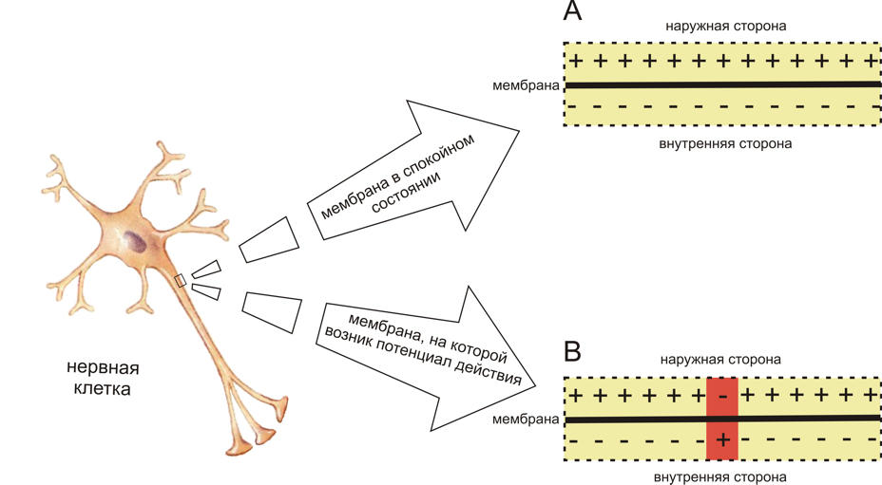

Slide 64
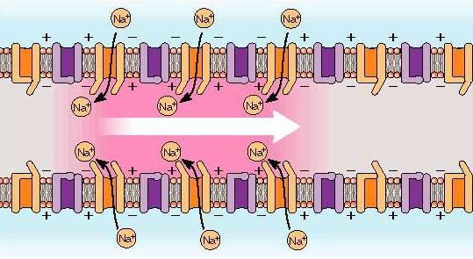

Slide 65
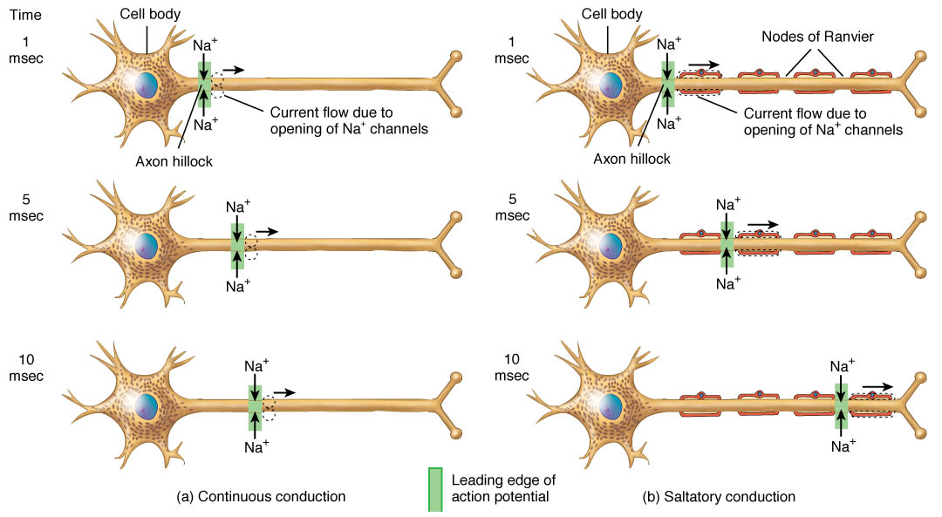

Slide 67
Лиганд-зависимые каналы превращают химические сигналы, приходящие к клетке, в электрические; они необходимы, в частности, для работы химических синапсов. Потенциал-зависимые каналы нужны для распространения потенциала действия. Потенциалзависимые ионные каналы — это каналы, которые открываются под действием перемены электрического напряжения

Slide 68
А

Slide 72
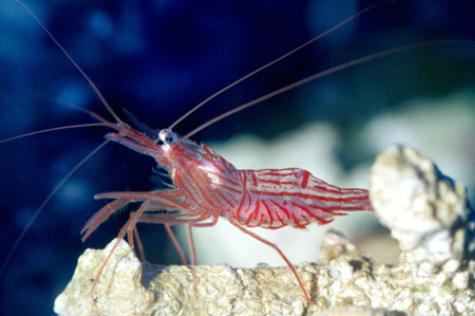
Диапазон скоростей передачи потенциала действия в различных миелинизированных волокнах очень широк: от нескольких метров в секунду до “мирового рекорда”, установленного аксоном креветки: он проводит возбуждение со скоростью, превышающей 200 м/с.

Slide 73
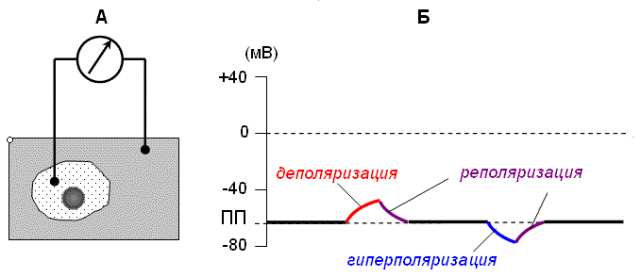
Схема регистрации мембранного потенциала клетки (А); мембранный потенциал клетки в состоянии покоя и его возможные изменения (Б).

